Slide 1

Mini Projet :
POO;Tkinter;OpenData;JSON
Laure Sablé
Saad Rhaldouni

Slide 2
Mise en Situation
Chaque année dans tous les lycées de France les élèves doivent s’inscrire sur ParcourSup et donc y formuler des vœux.
Notre projet permet de découvrir quels établissements dans un département choisi, propose la filière que l’on cherche.

Slide 3
Notre projet
Réaliser une page qui permet aux étudiants de trouver les écoles qui propose la filière qu’il recherche suivant un département.
Ils peuvent ainsi retrouver des informations complémentaires sur les différentes écoles via un lien.

Slide 4
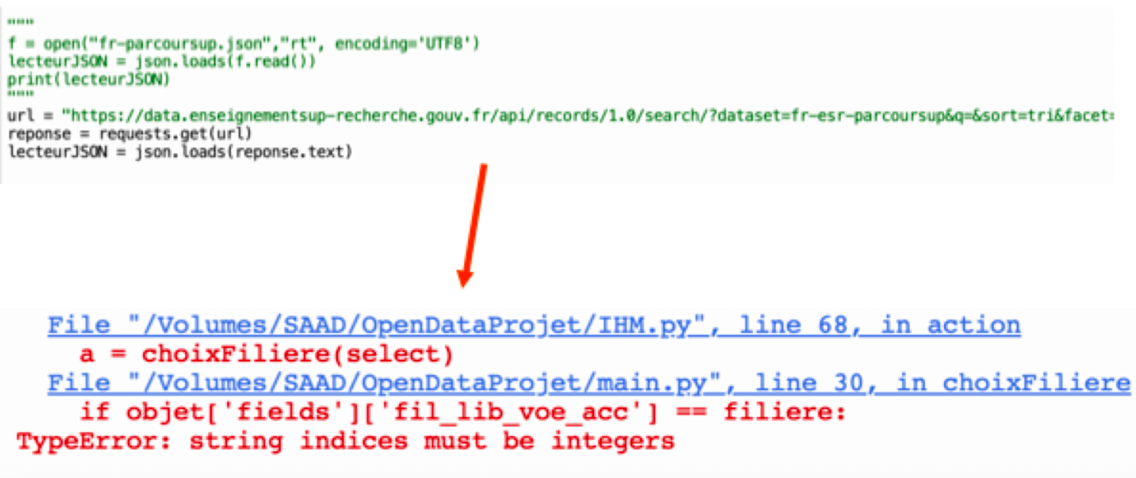
API par URL

Slide 5

Source de données/ structure
API → ParcourSup
  Récupération des départements avec leur différentes formations.
  Le pourcentages d’admission suivant le bac détenu.
Page IHM :
  Zone déroulante pour le choix de la filière
  Zone déroulante pour le choix département
  Liste de résultats obtenue
    Possibilité d’obtenir :
      Un graphique des % d’admission
      Un lien vers des informations complémentaires

Slide 6
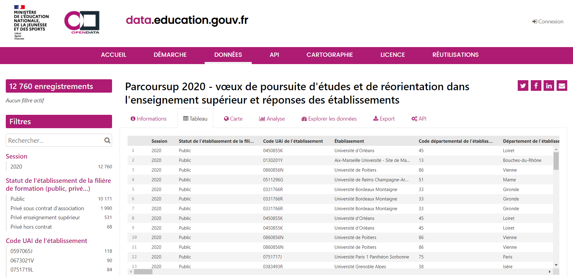
Format du jeu de donnée → JSON
Page ParcourSup officiel

Slide 7
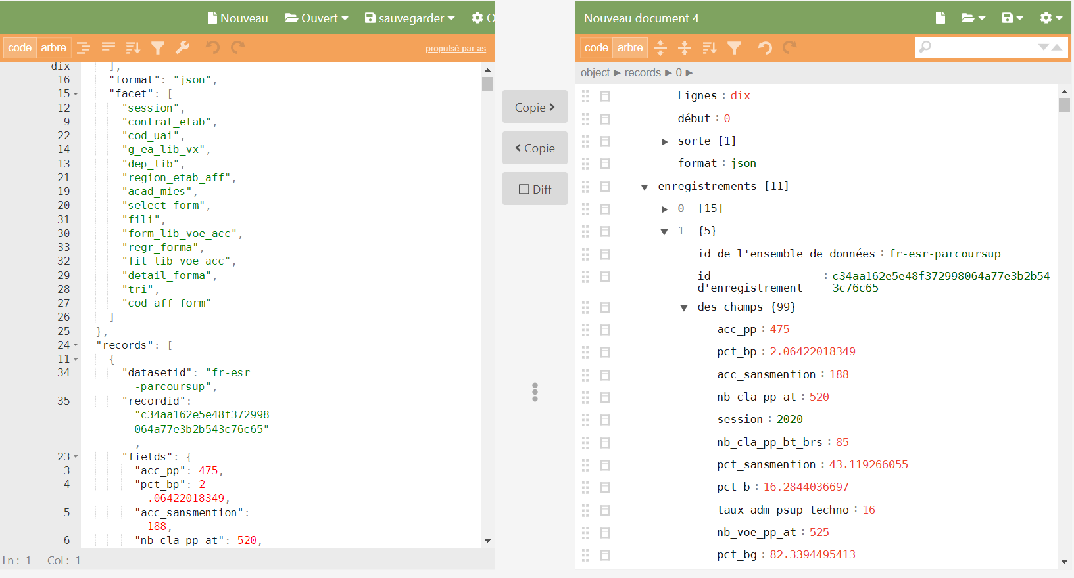
Format du jeu de donnée → JSON
Page Json / arbre

Slide 8
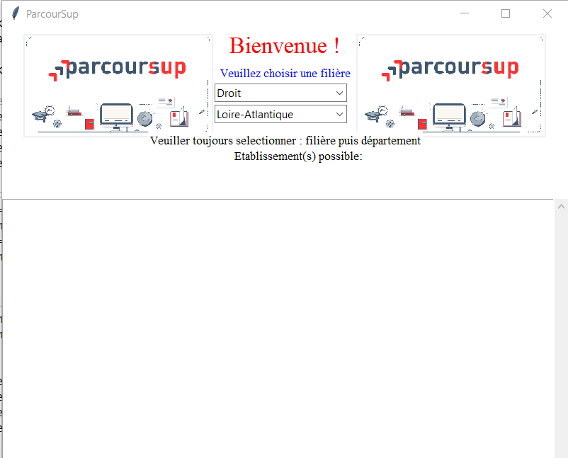
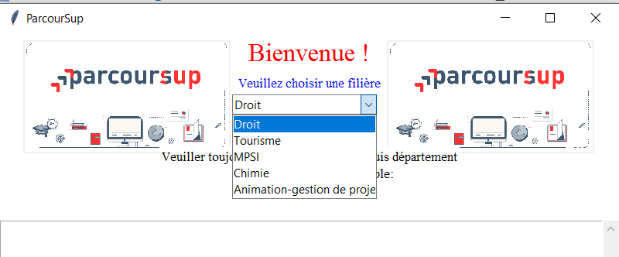
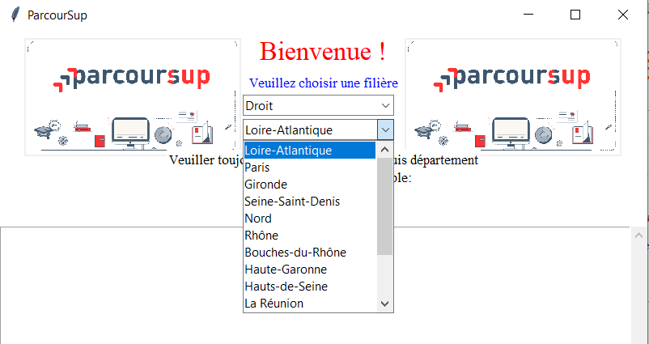
IHM développée et Fonctionnalités
Filières
Départements

Slide 9
Répartition des tâches du projet
Laure
  IHM
  Création listes déroulantes
  Trie des données présentes dans les listes
Saad
  Récupération des données
  Génération des graphiques/Liens
  Affichage des établissements :
    Mise en liens entre filière et département

Slide 10
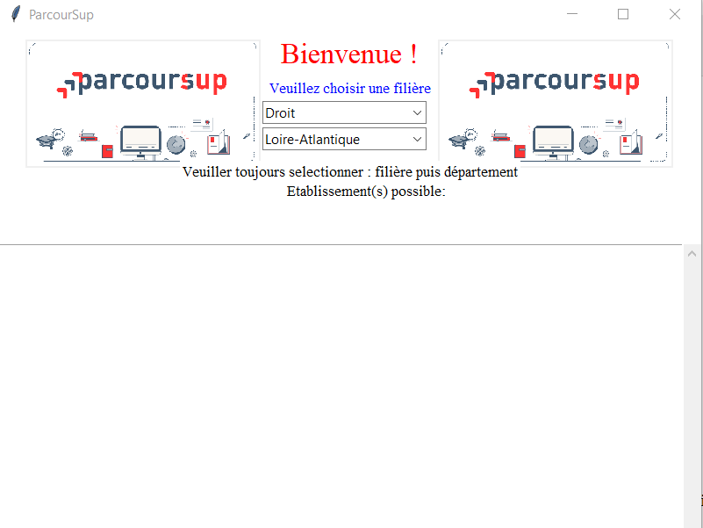
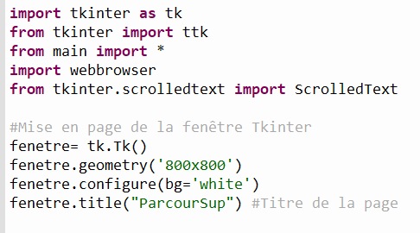
Code Python de la fonction
L’IHM permet de sélectionner une filière puis un département dans des liste déroulantes. Les réponses s’affichent dans un canvas. Nous avons la liste des différents établissements avec pour chacun d’eux deux bouton. L’un mène à un graphique, l’autre à une page internet d’informations complémentaires.
Création IHM
Lien qui ramène à un ficher main qui contient les fonctions de récupération de données de l’API

Slide 11
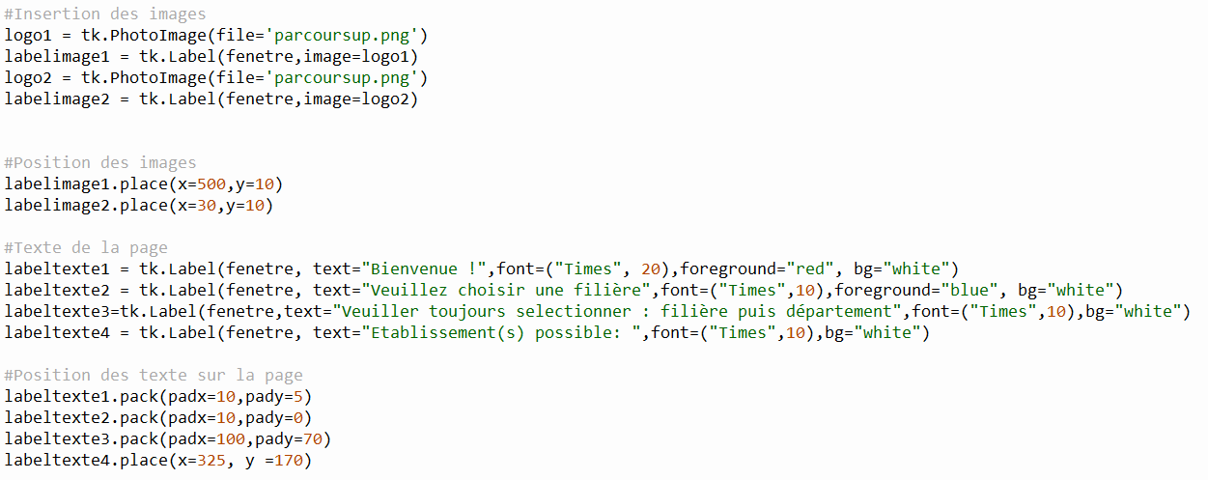
Code Python de la fonction
Contenu de l’IHM
Affichage des images
Place des images
Textes de l’IHM
Place des Textes

Slide 12
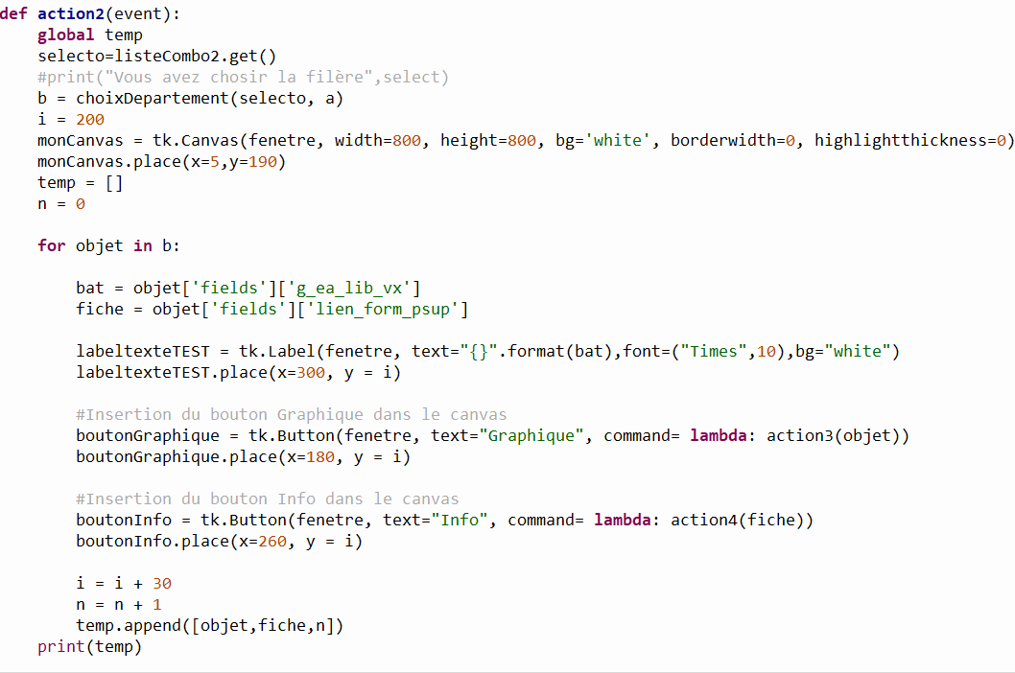
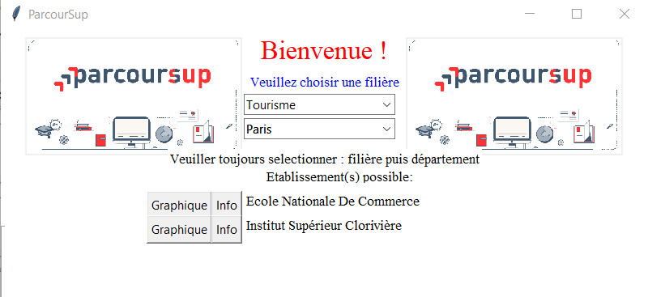
Code Python de la fonction
Le canvas va être la zone d’affichage du résultat de la recherche
Il va être aussi composé des boutons « Graphique » et « Info »
Canvas dans l’IHM

Slide 13
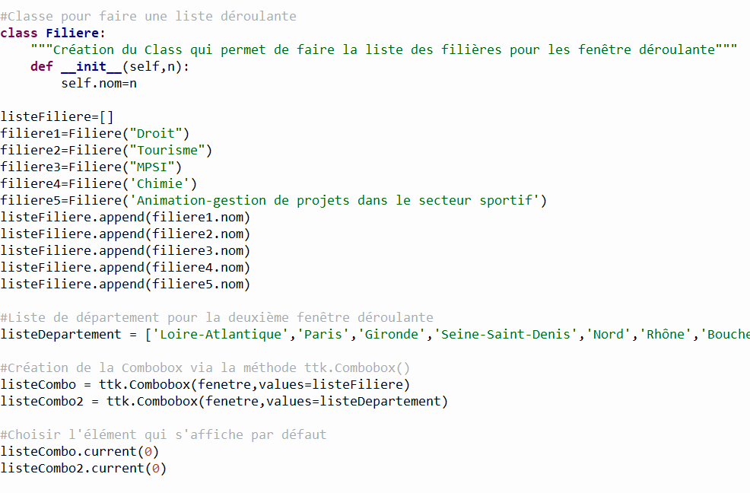
Code Python de la fonction
Listes déroulantes dans l’IHM
Formée par la class Filière
Les valeurs sont utilisée pour former la liste déroulante
  listeCombo
Liste simple pour les département
Les valeurs sont utilisée pour former une autre liste déroulante
  listeCombo2

Slide 14
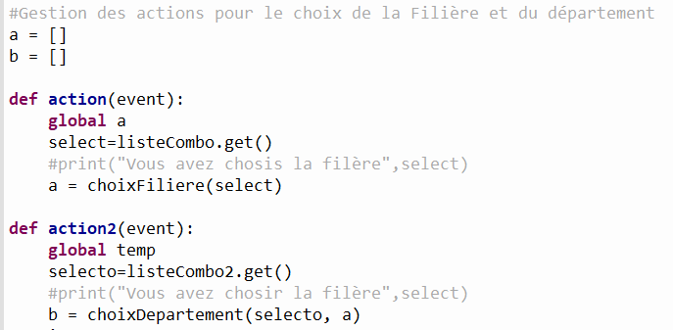
Code Python de la fonction
Listes déroulantes dans l’IHM
La récupération de la Filière choisi est réalisé par la fonction action
La récupération du département choisi est réalisé par la fonction action2

Slide 15
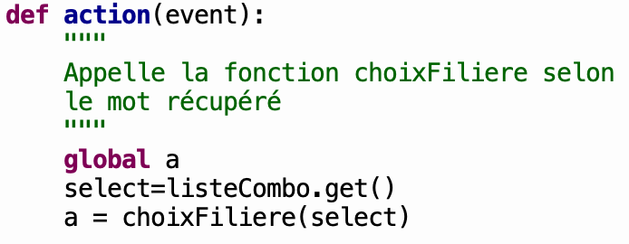
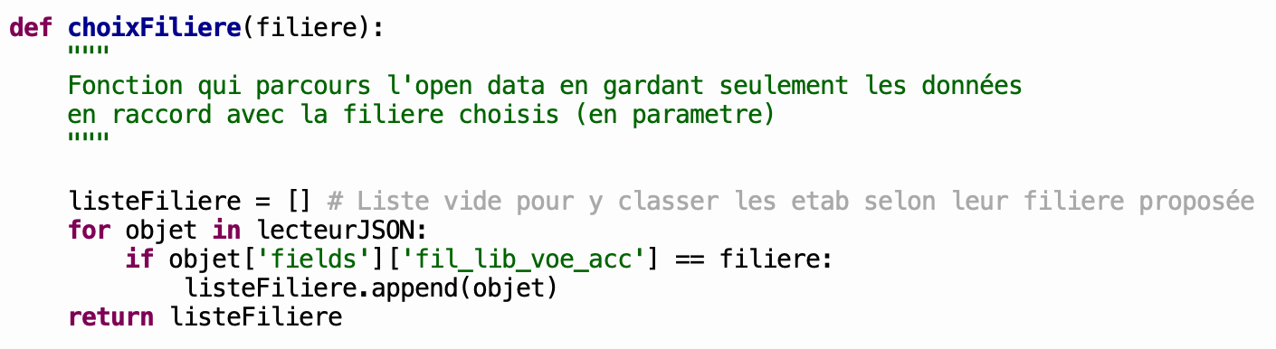
Code Python de la fonction
IHM.py
main.py

Slide 16
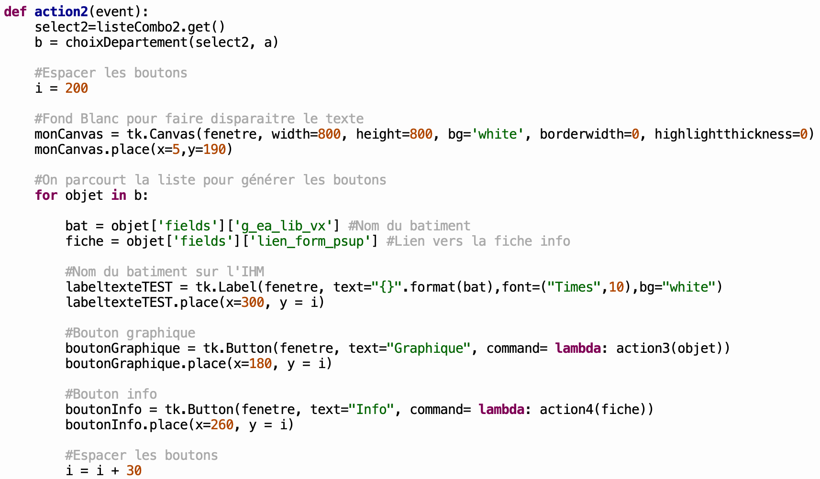
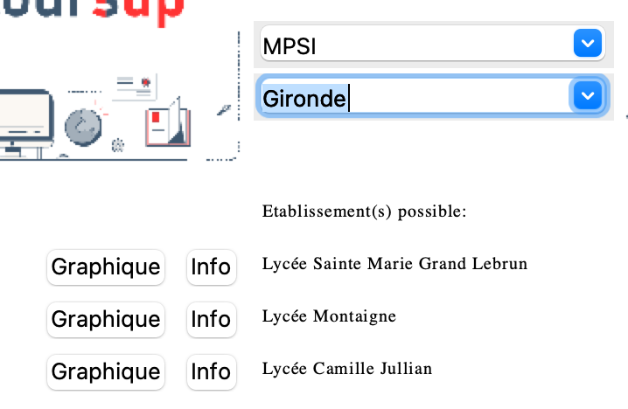
Code Python de la fonction
IHM.py

Slide 17
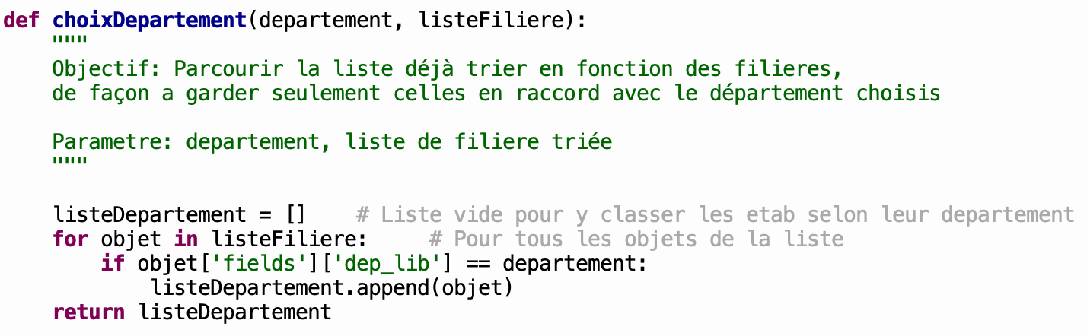
Code Python de la fonction
main.py

Slide 18
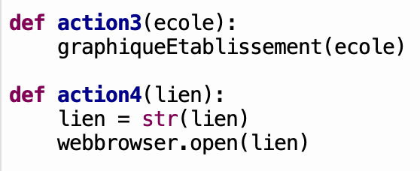
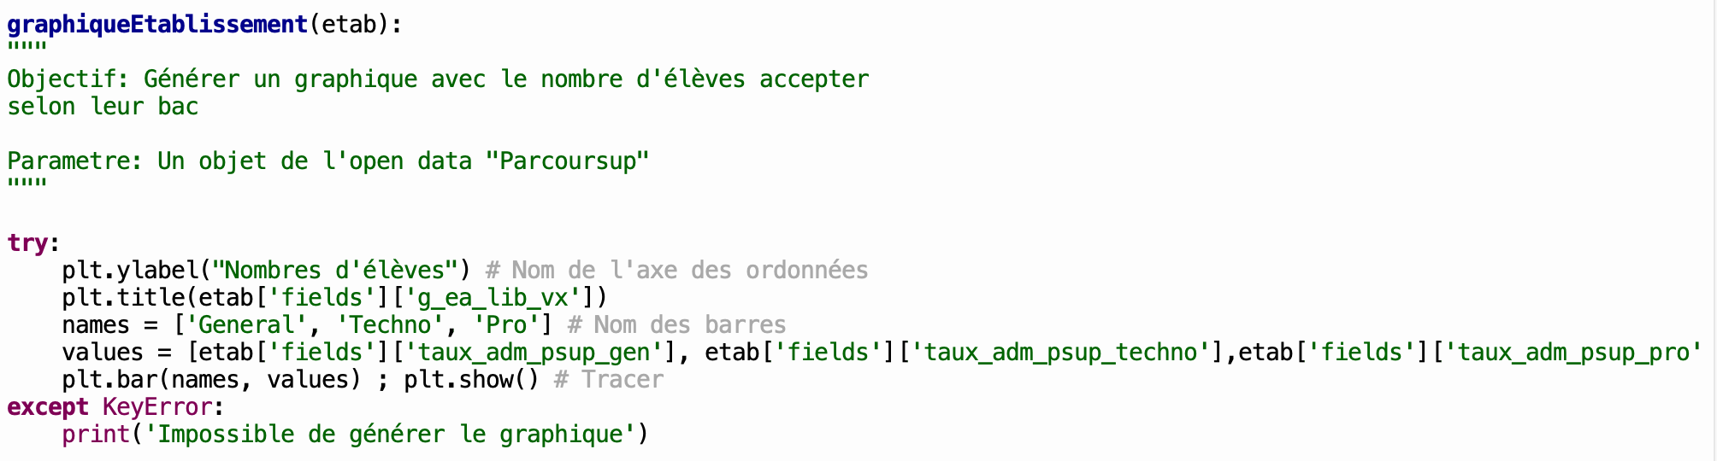
Code Python de la fonction
IHM.py
main.py

Slide 19
Améliorations envisagées :
Filtrer plus les recherches
Améliorer le style de la page

